Slide 1

PHÒNG GD & ĐT QUẬN LONG BIÊN
TRƯỜNG MN HOA SỮA
LĨNH VỰC PHÁT TRIỂN NGÔN NGỮ HOẠT ĐỘNG: Khám phá
Đề tài: Biển báo và một số hành vi văn minh khi tham gia giao thông
Số lượng: 18 - 20 trẻ
Lớp: MGL A5
Thời gian: 25-30 phút
Giáo viên: Nguyễn Thị Huyền

Slide 2
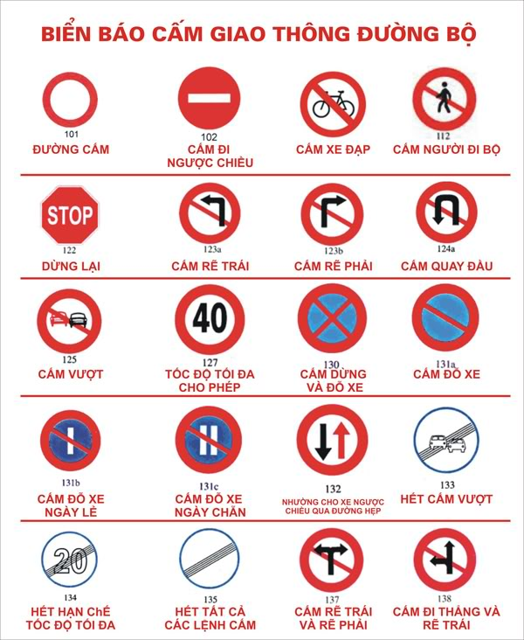

Slide 4



Slide 5
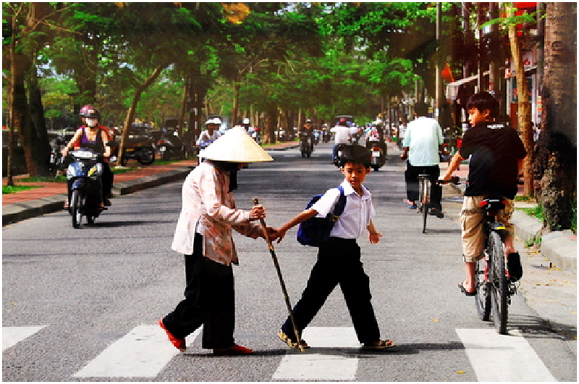
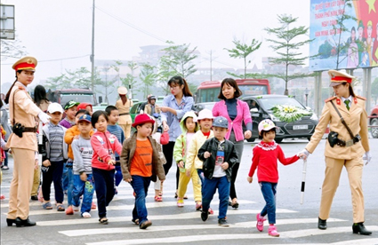
Hành vi văn minh khi tham gia giao thông

Slide 6
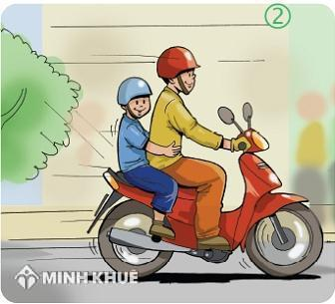
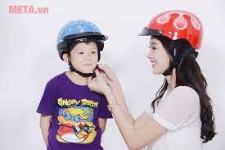
Hành vi văn minh khi tham gia giao thông

Slide 7
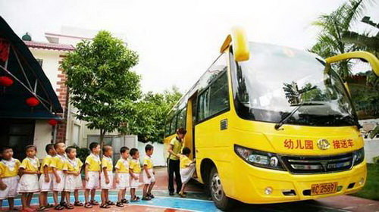
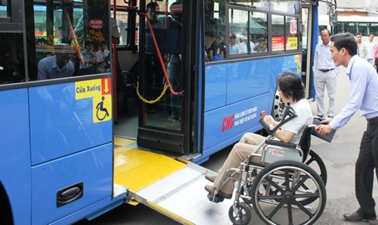
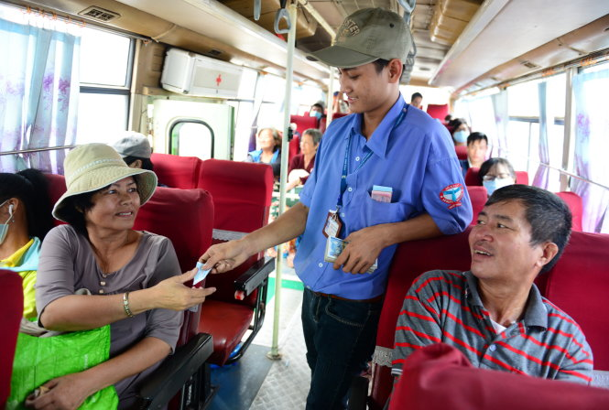
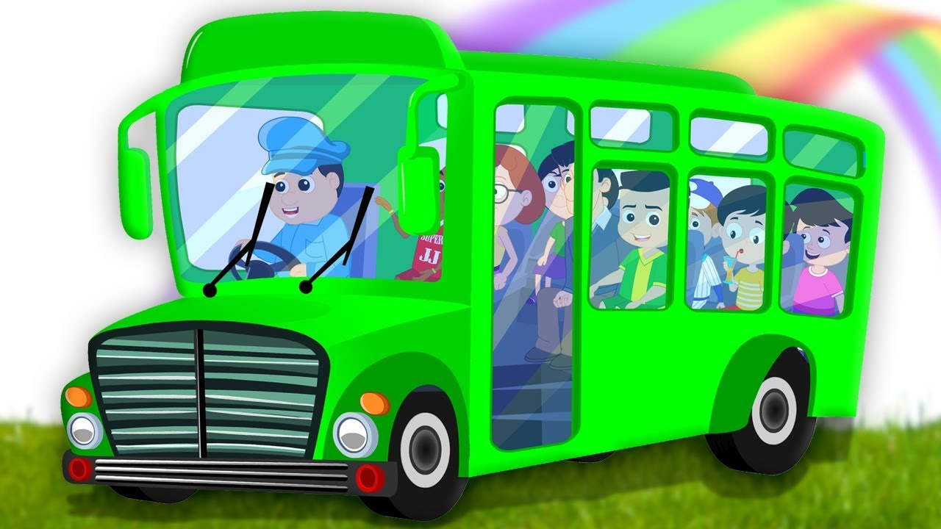
Hành vi văn minh khi tham gia giao thông

Slide 8
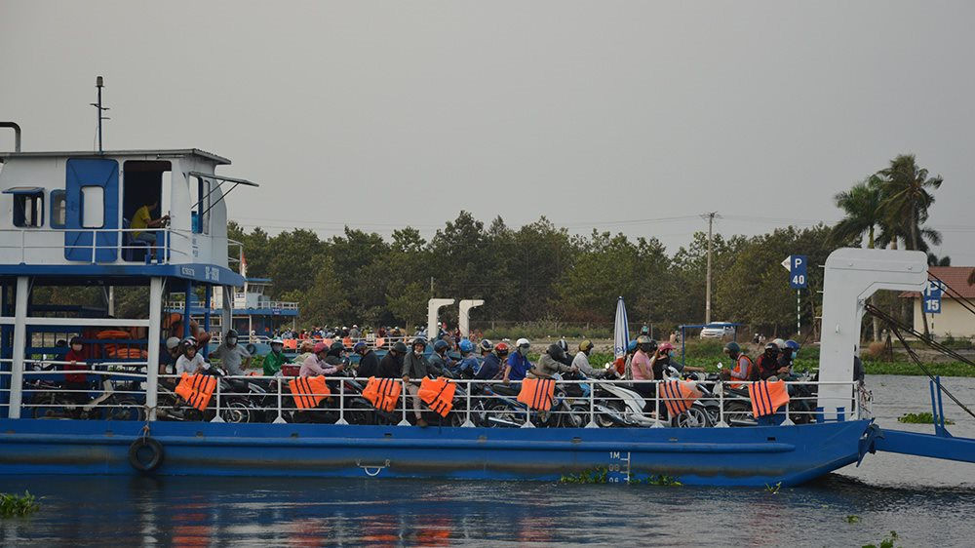
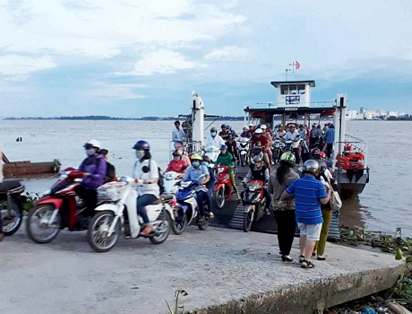
Hành vi văn minh khi tham gia giao thông

Slide 9

